Slide 1

ممارسات التعليم الاخضر
ا. م. د. مها كامل جواد
قسم إدارة الاعمال
كلية الإدارة والاقتصاد
جامعة بغداد

Slide 2
مقدمة عن التعليم الاخضر
يعد مصطلح التعليم الاخضر او الخضرنة من المصطلحات التي برزت في السنوات الأخيرة في ظل العناية بالنظام البيئي والبعد عن الملوثات الصناعية وترشيد الاستهلاك المتنامي للطاقة تماشياً مع اهداف التنمية المستدامة 2030 التي التزم بها العراق كبقية دول العالم وبهذا فقد شرعت اقتصاديات التعليم في الدول المتقدمة في اعتماد تقنيات وتطبيقات وسلوكيات وأدوات تهدف إلى المحافظة على البيئة والمساهمة في خفض الاعتماد على المنتجات والممارسات التي تثقل كاهل وزارات التعليم مادياً وزمنياً وصولا إلى المتعلم. وإضافة إلى ما سبق برز مؤخراً مصطلح خضرنة المقررات وتخضير التعليم كمشاريع مستقبلية تهدف لتعليم أخضر.

Slide 3
التعليم الأخضر ( الخضرنة)
إن التعليم الأخضر أو ما يسمى الجامعة الخضراء، هو التعليم العصري الذي يسعى إلى التنمية المستدامة ومواكبة التطور التكنولوجي والإستفادة منه بالعملية التعليمية وفق معايير صديقة للبيئة.
يطور جانبين:
  الجانب الاول المتعلق بالبرامج البيئية من مبان وطاقة وتشجير وخدمات، وهذا الجانب نجده بشكل واضح وجلي في كثير من دول العالم، و قد بدأ تطبيقه منذ عدة سنوات.
  الجانب الثاني فهو كل ما يركز على العملية التعليمية بالتقنيات والتطبيقات والاستراتيجيات والممارسات المرتبطة بمفهوم التعليم الأخضر، وقد بدأت كثير من الدول في اعتماده في مؤسساتها ونظامها التعليمي

Slide 4
مفهوم التعليم الاخضر
منهج تعليمي يدمج مبادئ الاستدامة البيئية بجميع جوانب التعليم
يسعى الى دمج وإدخال مواضيع البيئة في المناهج الدراسية(التغير المناخي، تنوع بايولوجي، حفاظ على الموارد الطبيعية، إدارة النفايات)
تعليم الطلبة كيفية العيش بطريقة مستدامة من خلال تزويدهم بالمهارات اللازمة لتقليل استهلاك الموارد وإعادة التدوير واستخدام الطاقة المتجددة واتخاذ خيارات صديقة للبيئة
تعزيز الابتكار البيئي من خلال تشجيع الطلبة على التفكير الإبداعي لتطوير حلول للتحديات البيئية الحالية مثل الحد من التلوث وتوفير الطاقة.

Slide 5
أهمية التعليم الاخضر
دعم الاقتصاد الأخضر من خلال تعليم الطلبة كيفية الابتكار في عدة مجالات منها الطاقة المتجددة، الزراعة المستدامة، اذ يمكن ان يصبح التعليم الأخضر نقطة انطلاق لاقتصاد مستدام.
تعزيز الوعي البيئي لدى الأجيال القادمة اذ يشجع التعليم الأخضر بان يكون الطلبة جزء من الحل وليس المشكلة مما يمكنهم من التفكير بشان كيفية تحسين البيئة التي يعيشون فيها.
تقليل البصمة الكربونية عن طريق تبني ممارسات خضراء في المؤسسات التعليمية مثل تقليل استهلاك الطاقة واستخدام مواد معاد تدويرها، ويساهم التعليم الأخضر في تقليل البصمة الكربونية بشكل مباشر في المجتمع.

Slide 6
البصمة الكربونية
هي مقياس اجمالي انبعاثات الغازات الدفيئة مثل ثاني أوكسيد الكربون التي يتم اطلاقها نتيجة الأنشطة البشرية المختلفة والتي تعد أداة رئيسة لتقدير تأثير الفرد او المنظمة او المجتمع على تغير المناخ ومن عناصرها الاتي:
1- انبعاثات الكربون المباشرة(مثل الناتج عن احتراق الوقود بالسيارة او التدفئة)
2- انبعاثات كربون غير مباشرة( مثل الانبعاثات الناتجة عن استهلاك المنتجات كالطاقة المستخدمة في انتاج الغذاء، الملابس، أجهزة كهربائية وغيرها)

Slide 7
امثلة عن البصمة الكربونية
المواصلات(سفر بالسيارة او الطائرة الذي يزيد من انبعاث ثاني أوكسيد الكربون)
الصناعات ( المصانع التي تعتمد الوقود الاحفوري)
الزراعة وتربية الحيوانات (الأنشطة الزراعية كانتاج اللحوم التي تطلق غاز الميثان)
استهلاك الطاقة (استخدام الكهرباء، غاز لتشغيل المنازل والمكائن وغيرها)

Slide 8

طرق تقليل البصمة الكربونية
إعادة التدوير بالتقليل من انتاج النفايات وإعادة تدوير المواد
تحسين كفاءة الطاقة (استخدام أجهزة كهربائية موفرة للطاقة وتقليل الهدر)
تقليل السفر جوا واعتماد النقل العام او سيارات كهربائية
تقليل استهلاك اللحوم والتحول نحو نظام غذائي نباتي (على قدر الإمكان)
استخدام الطاقة المتجددة (الرياح، طاقة شمسية بدل وقود احفوري
ان تقليل البصمة الكربونية مهم لتحسين جودة الحياة بهواء نظيف ومناخ مسقر والذي يؤدي الى صحة وسلامة الانسان والكائنات، ولمكافحة تغير المناخ بتقليل الانبعاثات للحد من الاحتباس الحراري وتقليل اثاره

Slide 9
فوائد التعليم الاخضر
من فوائد هذا النظام اعتماد تقنيات لترشيد استهلاك الطاقة الناتج عن استخدام أجهزة الحاسوب والإضاءة والتكييف وغيرها، فضلاً عن استخدام التقنيات التعليمية بطريقة سليمة بيئياً، واقتصادية في الجهد والوقت، وكذلك التحول الجذري إلى الخدمات الإلكترونية بغية الاستغناء عن استخدام الورق والكتب الدراسية، وتقليص مراكز التدريب بتفعيل التدريب عن بعد، والإستفادة بشكل فعال من تقنيات التعليم الحديثة

Slide 10
متطلبات التعليم الاخضر
هناك جملة امور يتطلب التخطيط لها من اجل اعتماد الأسس المبدئية للتعليم الاخضر في الجامعات العراقية ما يأتي:
الاهتمام بالحرم الجامعي الاخضر بتوسيع المساحات الخضراء.
تشجيع بحوث التعليم الاخضر ومعالجة امور تتعلق بالطاقة النظيفة والحفاظ على البيئة لمواجهة مخاطر التغير المناخي.
القيام بحملات توعية بالتثقيف على رعاية واكثار البيئة الخضراء.
وضع خطة فعالة لمعالجة النفايات الضارة بالبيئة للحفاظ على النظافة العامة .

Slide 11
متطلبات التعليم الاخضر
ادماج برامج ومواضيع التعليم الاخضر ضمن المواد الدراسية في الجامعة .
تفعيل شعب ووحدات التعليم الجامعي الاخضر ضمن الهيكل التنظيمي
عقد الشراكات البحثية مع الجامعات والوزارات المعنية بالكهرباء والبيئة والموارد المائية والزراعة والنفط وشركات القطاع الخاص .
أقامة ورش العمل والندوات للتوعية بمخاطر التغير المناخي والبيئي من خلال تطبيق اهداف التنمية المستدامة السبعة عشر التي اقرت من الامم المتحدة ويلتزم بها العراق لغاية 2030.
تمويل المشاريع التي تدعم التحول السريع الى التعليم الاخضر والبيئة النظيفة ضمن الموازنات المالية المخصصة لوزارة التعليم العالي والبحث العلمي

Slide 12
مبادئ الاستدامة البيئية في التعليم
تركز على دمج الوعي البيئي والممارسات المستدامة في المناهج التعليمية ومنها:
تعليم قائم على المشاريع البيئية: عمل الطلاب على مشاريع عملية مرتبطة بالبيئة مما يعزز فهمهم للقضايا البيئية كتغير المناخ والتنوع البيولوجي والموارد الطبيعية.
إعادة تصميم البيئة التعليمية: تصميم مباني دراسية موفرة للطاقة
تعليم من اجل التنمية المستدامة: تطوير مهارات الطلبة لتحقيق التنمية المستدامة كالعمل التعاوني واتخاذ قرارات مستدامة.
المنهج الشمولي: دمج الاستدامة بالمواد الدراسية لفهم الطلبة أهمية البيئة
الكفاءة البيئية: بتمكين الطلبة من اتخاذ اجراءات ملموسة للحد من التاثير البيئي كتقليل استهلاك الطاقة وإعادة التدوير
تعاون مجتمعي وعالمي: تعاون مشترك بين المؤسسات التعليمية فيما بينها من جهة وبينها وبين المنظمات البيئية

Slide 13
ممارسات الاستدامة في التعليم
استدامة مؤسسات التعليم
  دمج الاستدامة في سياسة الجامعات
  تشجيع الجميع على تقليل استخدام البلاستك
  تعزيز الوعي البيئي
  اعتماد مناهج دراسية تتعلق بقضايا البيئة المعاصرة كتغير المناخ
تطبيقات التعليم الأخضر في الفصول / القاعات الدراسية
  استخدام مواد صديقة للبيئة مثل لوحات مصنوعة من الورق المعاد تدويره
  أنشطة تعليمية تعتمد تقليل النفايات
  استخدام الشاشات الالكترونية في التعليم

Slide 14
تقنيات تدعم البيئة المستدامة
الطاقة المتجددة
  الطاقة الشمسية
  طاقة الرياح
  حرارة الارض
إعادة التدوير
  انشاء محطات تدوير بسيطة داخل الكلية
  إعادة استخدام مواد
  تشجيع الطلبة على ممارسة إعادة التدوير بحياتهم اليومية
تقنيات حديثة لتقليل التلوث
  تعريف الطلبة والنقاش معهم بشأنها مثل السيارات الكهربائية وأنظمة التهوية وابتكار أي تقنية موفرة للطاقة يمكن استخدامها داخل الكلية

Slide 15
ممارسات التعليم الاخضر
تقليل استهلاك المياه
أنشطة توعوية
الحدائق / الزراعة الحضرية
التكنولوجيا الخضراء
المناهج الصديقة للبيئة
تشجيع المشاريع البيئية
استخدام الطاقة المتجددة
إدارة النفايات
تصميم المباني المستدامة

Slide 16
المناهج الدراسية الصديقة للبيئة
  تهدف لتعليم الطلبة الاستدامة البيئية ويمكن تضمين هذه المناهج في التخصصات الدراسية وتشجيع الطلبة على التفكير النقدي بشان التاثير البيئي( مثل مادة العلوم والاقتصاد والإدارة وغيرها)
  يمكن توظيف الأدوات الرقمية كالبرمجيات والمحاكاة لبيان تاثير القرارات البيئية على المستقبل وكيفية تحقيق التوازن البيئي
دمج مفاهيم الاستدامة والتغير المناخي والحفاظ على الموارد الطبيعية في المناهج التعليمية لجميع المستويات
بهذه المناهج يصبح التعليم اكثر شمولية ويجعل الطالب اكثر فهما لقضايا البيئة المعقدة والمساهمة بإيجاد حلول مستدامة
امثلة: (سلسلة تجهيز خضراء، اعمال مستدامة، اقتصاد مستدام، إدارة مخاطر بيئية، القوانين البيئية، مشاريع بيئية، الاستدامة والمسؤولية الاجتماعية وغيرها)

Slide 17
تشجيع المشاريع البيئية
تحفيز الطلاب للعمل على تقديم مشاريع جامعية تهدف لتطوير حلول مستدامة او التقليل من التاثير البيئي

Slide 18
استخدام الطاقة المتجددة
تعتمد بعض الكليات والجامعات أحيانا على مصادر الطاقة المتجددة في بعض أنشطتها مثل الطاقة الشمسية والرياح لتقليل البصمة الكربونية

Slide 19
إدارة النفايات
تعزيز أنشطة إدارة النفايات مثل إعادة التدوير وتقليل استهلاك الورق والبلاستك وتشجيع الطلاب على تقليل النفايات

Slide 20
تصميم المباني المستدامة
التحول نحو بناء الجامعات والكليات وقاعاتها بتصاميم مستدامة تعمل على تقليل استهلاك الطاقة والمياه

Slide 21
تقليل استهلاك المياه
تعليم الطلبة كيفية ترشيد استهلاك المياه في الكليات والمنازل
أدى تغير المناخ الى زيادة الضغط على موارد المياه الطبيعية خاصة بالزراعة

Slide 22
الأنشطة التوعوية
تنظيم حملات توعوية وورش عمل للطلبة بشأن أهمية الحفاظ على البيئة ودورهم في تحقيق ذلك.

Slide 23
الزراعة الحضرية والحدائق المدرسية
انشاء حدائق بالكليات والجامعات وتعليم الطلبة كيفية الزراعة بشكل مستدام مما يساعدهم في فهم كيفية الحفاظ على البيئة وتحقيق الاكتفاء الذاتي

Slide 24
التكنولوجيا الخضراء
استخدام التكنولوجيا في التعليم لتعزيز الكفاءة وتقليل الهدر البيئي مثل الاعتماد على الكتب الرقمية والمواد الالكترونية
جميع الممارسات سابقة الذكر تسهم في بناء جيل واعي بيئيا يمكنه قيادة التغيير نحو مستقبل اكثر استدامة

Slide 25
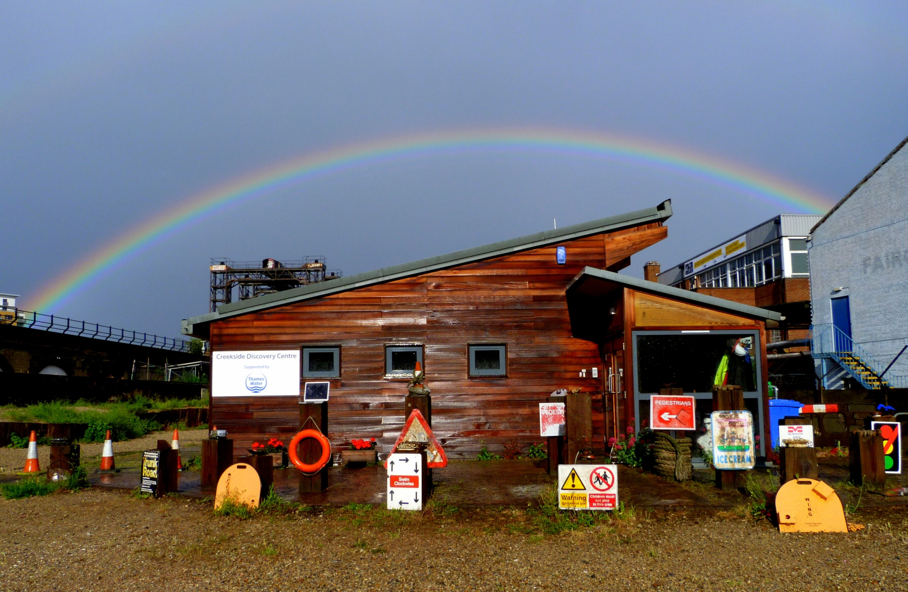
مركز التعليم البيئي

Slide 26
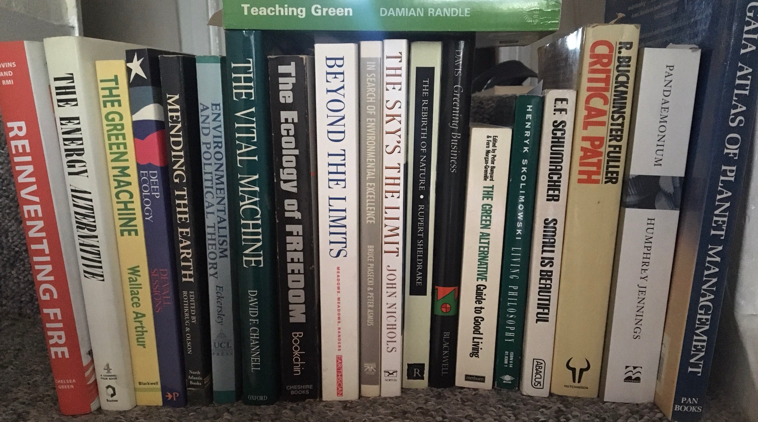
جد الكتب الخضراء

Slide 27
امثلة عملية وتطبيقات
زيارة افتراضية او حقيقية لمؤسسات تعليمية خضراء
استعراض نماذج ناجحة لمؤسسات تعليمية – جامعة واشنطن، جامعة فرجينيا
تعتمد الطاقة الشمسية
تنظيم ورش وندوات بشان كيفية إعادة التدوير للمواد كالورق ولزجاج والبلاستك
عمل خطة عمل مستدامة للمؤسسات التعليمية
تطبيق التعليم الاخضر
مشاركة التجارب

Slide 28
الاستراتيجية الوطنية
يعد العراق من الدول الأكثر تأثرا بالتغير المناخي وقد اعلن عن ستراتيجية وطنية شاملة للحفاظ على البيئة
تمتد الخطة البيئية المدعومة من الأمم المتحدة والوكالة الامريكية للتنمية USAID للسنوات 2024-2030
ستعتمد الخطة تطوير الطاقة المتجددة والحد من الغازات المنبعثة والاستثمار بوسائل النقل الكهربائي وتحديث النقل العام.
سيعتمد لهذا المشروع استثمارات لا تقل عن مليار دولار سنويا تقريبا بحسب احد خبراء برنامج الأمم المتحدة الإنمائي المشترك فيه.
ستركز الاستراتيجية على معالجة حرق الغاز المصاحب لانتاج النفط

Slide 29
خاتمة
مما سبق يمكن القول انه يمكن إعادة هندسة التعليم بأسلوب يتوائم مع التطور العلمي والاقتصادي المتنامي الذي يشهده العالم اليوم.
مثال على ذلك تطبيق التقنيات التي تعتمد نظام التعليم الأخضر
  نظام البرمجة الذكيةSmart Computing) ) لتصميم برامج وتطبيقات ذكية للإستفادة منها في العملية التعليمية.
  التعليم بالأيباد وما شابهه من الأجهزة اللوحية كبديل عن المقررات الورقية، والذي يمكن الطلاب من استخدام أجهزتهم الشخصية دون الحاجة لمختبرات الحاسب الآلي.
  المعامل الافتراضية للإستفادة منها في مواد الكيمياء والفيزياء والأحياء وغيرها من التخصصات الطبية والصناعية وذلك ماتم تطبيقه فعلياً من خلال عملية بولونيا المعتمدة حالياً في الكليات الهندسية والعلوم في معظم الجامعات العراقية.

Slide 30

شكرا لإصغائكم

Slide 31
